Slide 1
果蝇胚胎早期发育的GAP GENE建模
张向辉 1400012228
王玉阁 1400012200
江静媛 1400012195
王诗莹 1400012201

Slide 2
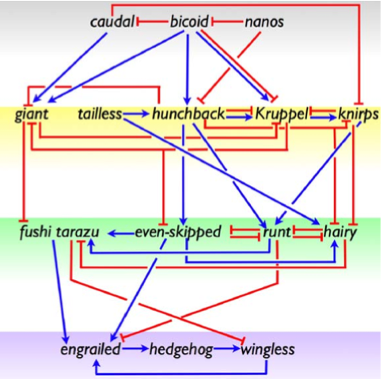
Current Opinion in Genetics & Development
Johannes Jaeger, Manu and John Reinitz. Drosophila blastoderm patterning
Notes:
􏲿􏳀􏳁􏰇􏳂􏲿􏳁􏳃􏲍􏱟􏱠􏰊􏳄􏳅􏱺􏰎􏳆􏳇􏳂􏲿􏳁􏳈􏰧􏱋􏱌􏱺􏰎􏰍􏰎􏰇􏰏􏳁􏱔􏰃􏲋􏲿􏳀􏳁􏰇􏳂􏲿􏳁􏳃􏲍􏱟􏱠􏰊􏳄􏳅􏱺􏰎􏳆􏳇􏳂􏲿􏳁􏳈􏰧􏱋􏱌􏱺􏰎􏰍􏰎􏰇􏰏􏳁􏱔􏰃􏲋􏲛物理学和生物学交叉研究的定量系统生物学强调通过定量测量和数学建模来从整体角度刻画基因调控网络的动态行为，揭示其内在的普适规律.
而果蝇胚胎是定量系统生物学的重要模式体系
阈值激活模型
果蝇胚胎的早期发育的过程中会形成一系列动态的基因表达的斑图，它们将决定胚胎中的每个细胞的命运，为未来幼虫甚至成虫的身体结构构建蓝图。
这些基因表达受一个有等级结构的网络调控。比如在果蝇胚胎的头尾体轴方向，首先母体基因biocoid(bcd)的蛋白产物Bcd蛋白形成一个自头部到尾部浓度逐渐降低的浓度梯度；Bcd作为成形素，会 调控其下游gap 基因的表达，比如在胚胎的前半部激活Hunchback基因的表达；gap gene的蛋白和母体成形素会一起调控pair-rule 基因的表达, 形成沿体轴分布的7个浓度条带;由pair-rule gene基因的蛋白产物分布激活segment polarity gene的转录，进一步形成14个体节最终决定了后续每个体节发育的命运。我针对胚胎发育过程中非常重要的gap gene进行了模型的研究。
果蝇胚胎发育的基因表达的斑图具有高度的精确性和可重复性，而定量系统生物学发现在单细胞水平上基因表达的噪声非常高，那么果蝇胚胎早期发育的基因调控网络是如何克服基因表达的噪声，在非常有限的时间内生成精确而具有鲁棒性的发育斑图

Slide 3
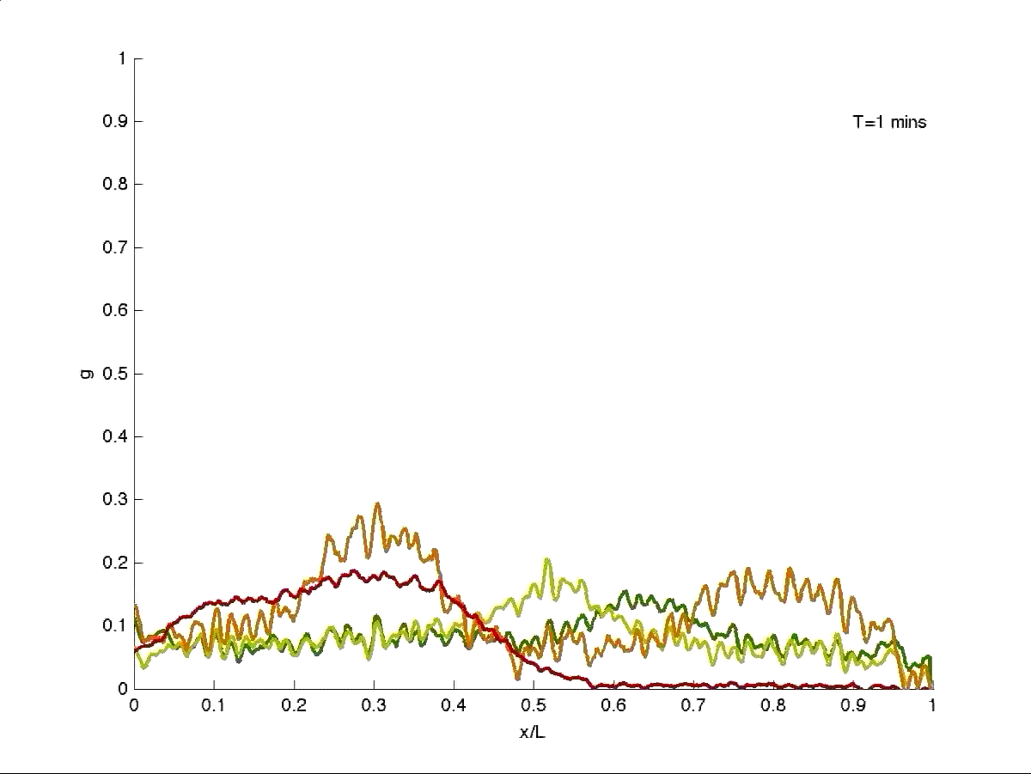
gap gene 动态变化
Julien O Dubuis, Reba Samanta and Thomas Gregor. Accurate measurements of dynamics and reproducibility in small genetic networks
Notes:
一个小时的基因表达数据
红：Hb
浅绿：Kr
深绿：Kni
橙：Gt

Slide 4
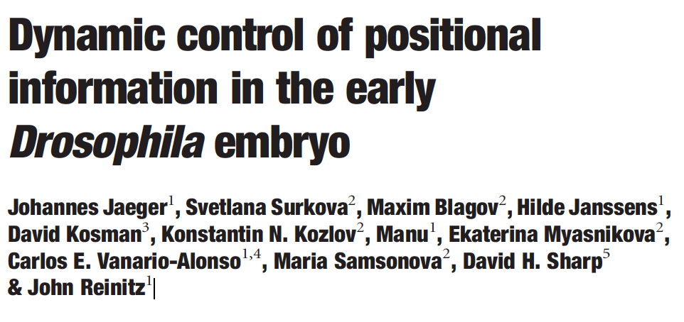
早期模型 John Reinitz

Slide 5
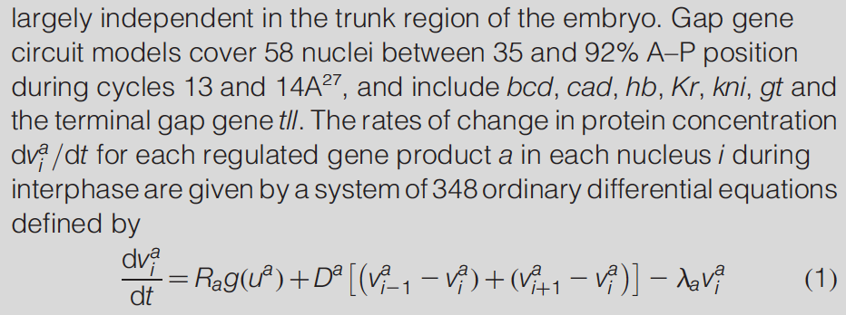
348个常微分方程
The main terms on the right hand side of equation (1) represent
protein synthesis, diffusion and decay respectively, with the
corresponding rate parameters Ra, Da and \lambda a

Slide 6
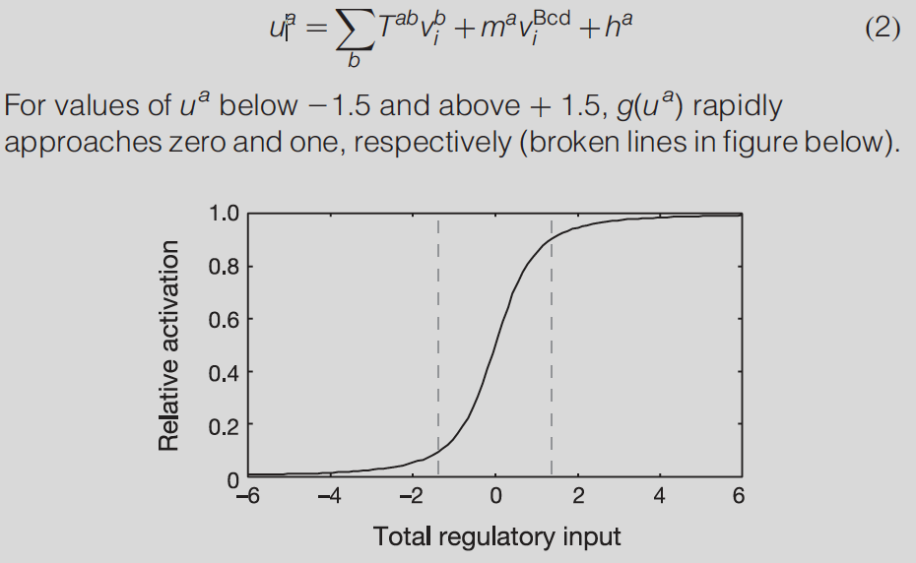
生成项
Parameters Tab constitute a genetic interconnectivity matrix and
represent activation of gene a by the product of gene b if positive,
repression if negative, and no interaction if close to zero. vBcd i
represents the concentration of Bcd in nucleus i, which is exclusively maternal and constant in time. ma describes the regulatory input of Bcd to the zygotic system. Maternal contributions to Hb and Cad are represented as nonzero initial conditions. ha represents regulatory input from ubiquitous maternal factors

Slide 7
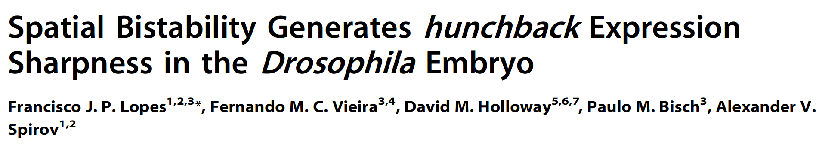
Francisco模型

Slide 8
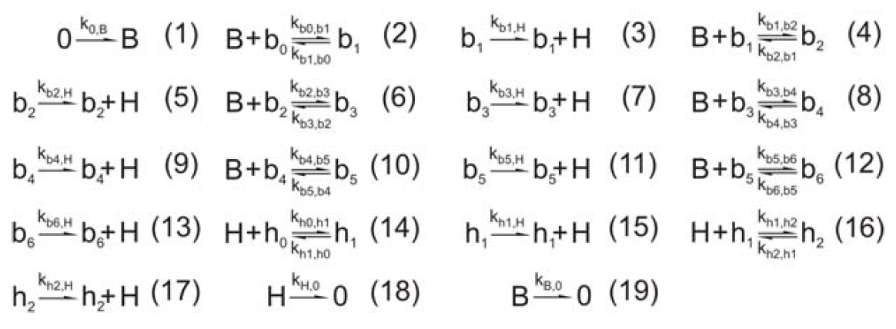
模型假设
由19个化学反应方程，模拟Bcd控制Hb的边界

Slide 9
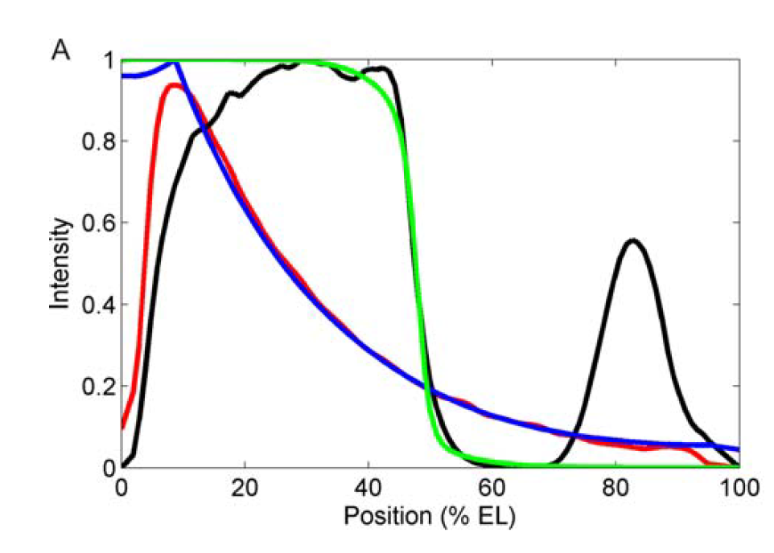
模拟结果
Red and black lines: experimental Bicoid (Bcd) and Hb, respectively. Blue and green lines: fitting for total Bcd and Hb
concentrations

Slide 10
Dmitri 模型
“在此键入引文。”
Notes:
papatsenko在2011提出一个使用了7个参数的模型，来模拟果蝇胚胎发育过程中gap gene的表达

Slide 11
模型假设
Dmitri Papatsenko , Michael Levine The Drosophila Gap Gene Network Is Composed of Two Parallel Toggle Switches
Notes:
模型简化了基因的调节网络。他认为bcd和cad对gap gene存在正向的促进作用。Kni和Hb相互抑制，Kr和Gt之间相互抑制这组成了一个双开关。

Slide 12
反应扩散方程
Dmitri Papatsenko , Michael Levine The Drosophila Gap Gene Network Is Composed of Two Parallel Toggle Switches
Notes:
偏微分方程采用了化学反应扩散方程的形式，既每一个基因产物都有一个生成项，一个降解项和一个扩散项。每一个基因的生成项受其他基因调节。

Slide 13
p值
Dmitri Papatsenko , Michael Levine The Drosophila Gap Gene Network Is Composed of Two Parallel Toggle Switches

Slide 14
参数
独立参数 | 值
N | 4
C | 10^0.52=3.31
Ka_Hb_R | 10^8.1=1.26x10^8
Ka_Kr | 10^8.3=2.00x10^8
Ka_Others | 10^7.3=2.00x10^7
absolute concentration(nM) | 10^7.3=2.00x10^7
Synthesis rate(nM/min) | 2.9
diffusion rate(um^2/s) | 0.18
独立参数7
alpha=Synthesis_rate*2.25/50=0.13
beta=1-alpha=0.87
D=diffusion_rate*180/25/2=0.65
Dmitri Papatsenko , Michael Levine The Drosophila Gap Gene Network Is Composed of Two Parallel Toggle Switches
Notes:
模型中给出了7个独立的参数

Slide 15
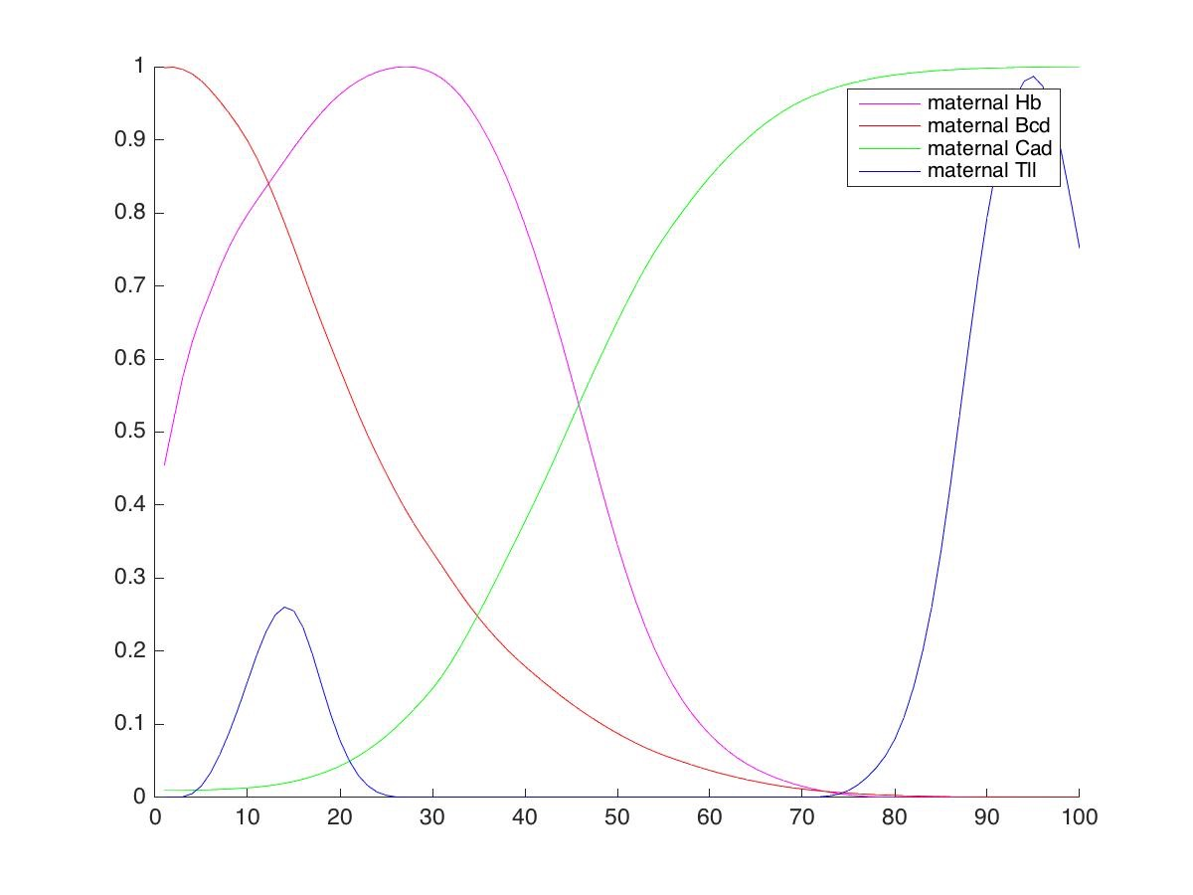
初值
mBCD不变
mHB为gapHB初值
mTLL不变
mCAD由mBCD导出
Notes:
和4个母体基因在t＝0时表达的初值

Slide 16
后续计划
Dmitri模型仅仅使用了7个参数，4个方程就模拟出4个gap gene的动态变化，我们将以他的模型假设和反应扩散方程构建果蝇胚胎早期发育的基因网络模型。
将Francisco以化学反应方程构建模型的方法对4个Gap基因建模。

Slide 17
THANKS

